Slide 1

CDI II
Professor:
Davi Maçana.

Slide 2
Tópicos:
Introdução da aula
Objetivos
Escopos do CDI
Qualificadores
Métodos Produtores
Beans validation
Notes:
CDI → CDI é a especificação do Java EE 6 que cuida da parte de injeção de dependências. E, além de ser oficial e estar incluída em todos os servidores de aplicação, é tão boa e produtiva que já tem gente questionando o papel do Spring nos dias de hoje

Slide 3
Objetivos da aula:
Entender os conceitos Injeção de dependência
Ativar CDI em um projeto
Entender os escopos de CDI
JavaBeans, Enterprise JavaBeans e Managed Beans
Conclusão: Entender a real necessidade de usar cdi e onde se encaixa dentro do nosso “ecossistema”.

Slide 4
Escopos de CDI
Todo bean em CDI existe em um escopo. Podemos perceber que tem o mesmo nome dos escopos do JSF, porém não podemos fazer confusão nem com os nomes e nem com a utilização !
• @ApplicationScoped (Aplicação)
• @SessionScoped (Sessão)
• @RequestScoped (Requisição)
• @ViewScoped (Por página)
Notes:
A tendência é o CDI se tornar a principal tecnologia para gerenciar objetos na plataforma Java EE, onde praticamente TUDO será gerenciado por seu container e com o tempo substituirá outras especificações que também possuem um container, como EJB e JSF.
Se um bean não declara nenhum escopo, ele pertence ao escopo do objeto onde foi injetado. Isto corresponde ao pseudo-escopo @Dependent
Percebemos aqui que temos um problema, pois o escopo de Request é curto demais para manter o bean na quantidade de tempo que desejamos e o escopo Session é longo demais e acaba mantendo o bean além do que desejamos. O ViewScoped veio para tentar resolver esse problema, criando um meio-termo entre o Request e o Session.
O ViewScoped mantém o estado do bean enquanto houver requisições da mesma view/página, e quando ele muda de página o estado do bean é descartado.
• @ConversationScoped (Dev delimita fronteiras)

Slide 5
Qualificadores (@Qualifier)
Conceito fundamental de CDI, qualificador é uma anotação que podemos aplicar a um tipo de bean para associá-lo, assim, a uma regra particular dentro de uma aplicação. Por padrão o qualificador atribuído a todo bean será @Defalt, podemos também criar qualificadores de acordo com a necessidade da aplicação.
Notes:
@Any: Think of it as an omnipresent qualifier. It’s there even if its not.
@Default: As the name suggests, this qualifier treated as a default when none other qualifiers have been specific.
The only exception to this rule is when the @Named (javax.inject) qualifier is used as well
@New: Used to obtain a new instance of a bean on-demand. The new instance is scope independent. This has been deprecated since CDI 1.1
Todos tem Any e Default de forma implícita, porém quando cria um Qualificador, ele substitui o default por esse motivo a exigência de inserir a anotação ao injetar o bean.
- Managed Bean [class br.com.java.advanced.qualifier.ServicoLoginWs] with qualifiers [@Any @Default]
- Managed Bean [class br.com.java.advanced.qualifier.ServicoLoginDb] with qualifiers [@QualificadorLogin @Any]
@Qualifier
@Retention(RUNTIME)
@Target({METHOD, FIELD, PARAMETER, TYPE})
public @interface QualificadorLoginDb {
}
@Qualifier: quando aplicada, caracteriza a estrutura em questão como um qualificador.
@Retention: indica em que fases do código a anotação deve ser mantida.
@Target: indica a que tipo de recurso a anotação em questão (neste caso, novamente um qualificador) poderá se associar.

Slide 6
Bean Validation
Bean Validation é uma coleção de anotações para validação em beans. As anotações fazem parte do pacote javax.validation.constraints e representam restrições (constraints) que são aplicadas em classe, atributos, métodos, parâmetros e que provocam exceções se violadas.
Notes:
Como usar
Para usar Bean Validation basta anotar uma propriedade, um método ou seus parâmetros
com anotações. O sistema verificará se os valores são compatíveis com as restrições de
validação e lançará uma exceção se não forem.
Por exemplo:
public class Name {
@NotNull
private String firstname;
@NotNull
private String lastname;
}

Slide 7
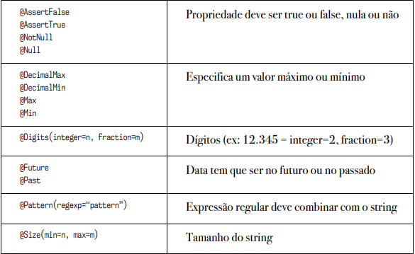
Anotações Bean Validation
Notes:
Anotações podem ser combinadas:
public class Name {
@NotNull
@Size(min=1, max=16)
private String firstname;
@NotNull
@Size(min=1, max=16)
private String lastname;
}

Slide 8
Fim da aula.

